Slide 1
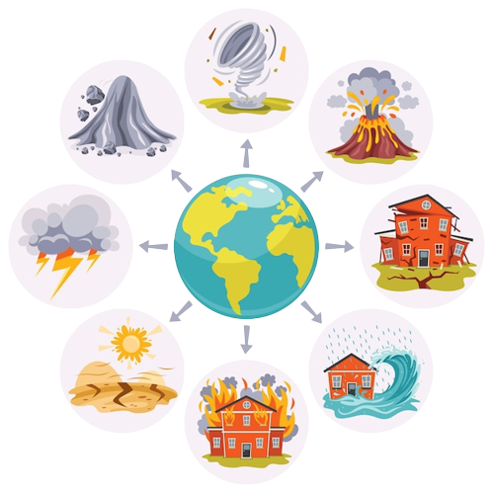
Système de prévision et d’affrontement intelligent des catastrophes naturelles (SPAICN)
Conception générale

Slide 2
Réalisé par :
OUAFI Mohammed Zakaria
BENGUELLA Mehdi Oussama
MEZIANI Chaimaa Nadéra
BEHLOULI Zoubir

Slide 3
1. Architecture fonctionnelle

Slide 4
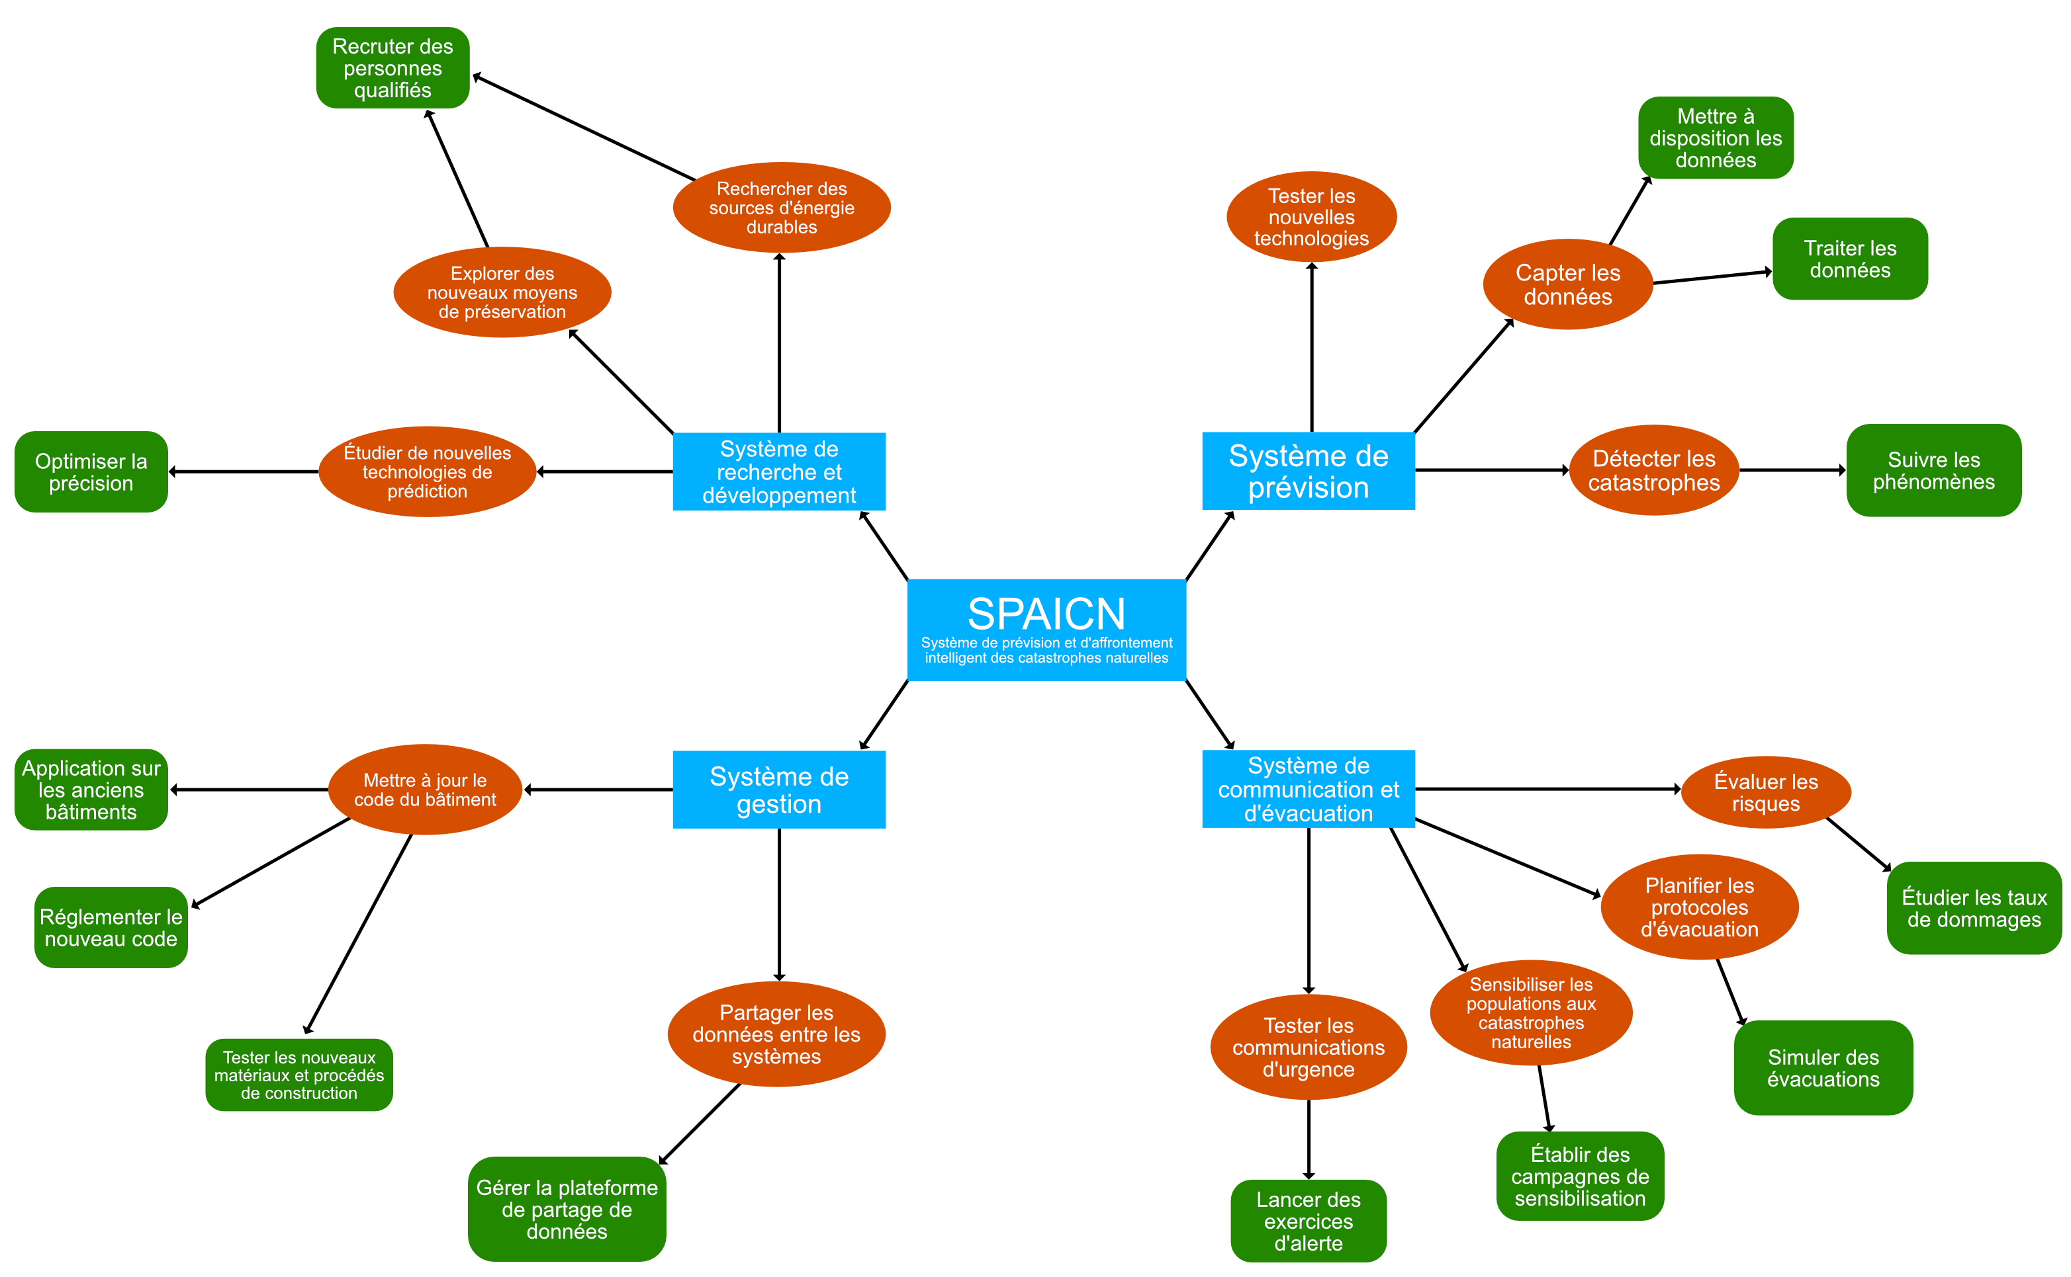
1. Architecture fonctionnelle

Slide 5
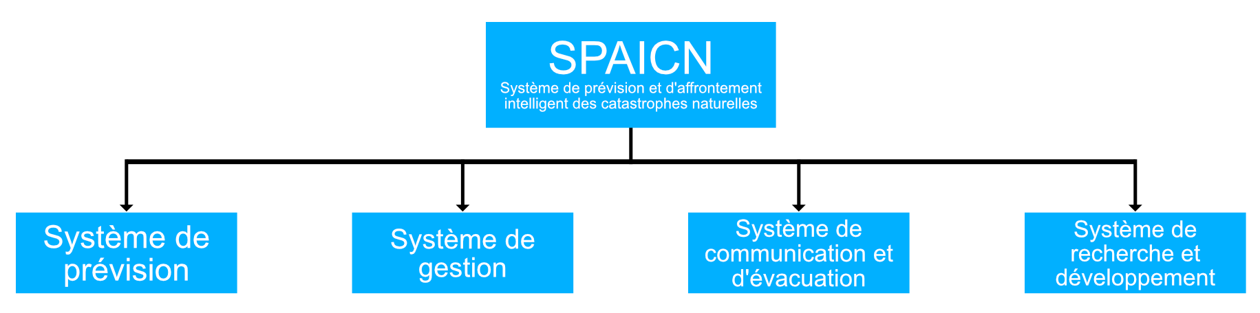
1. Architecture fonctionnelle

Slide 6
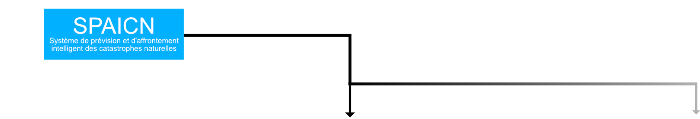
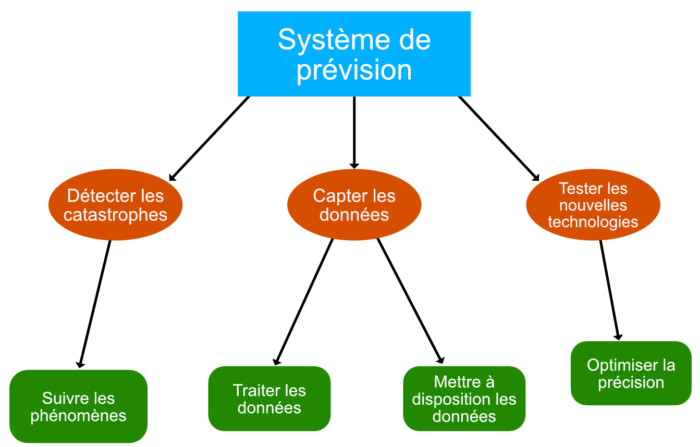
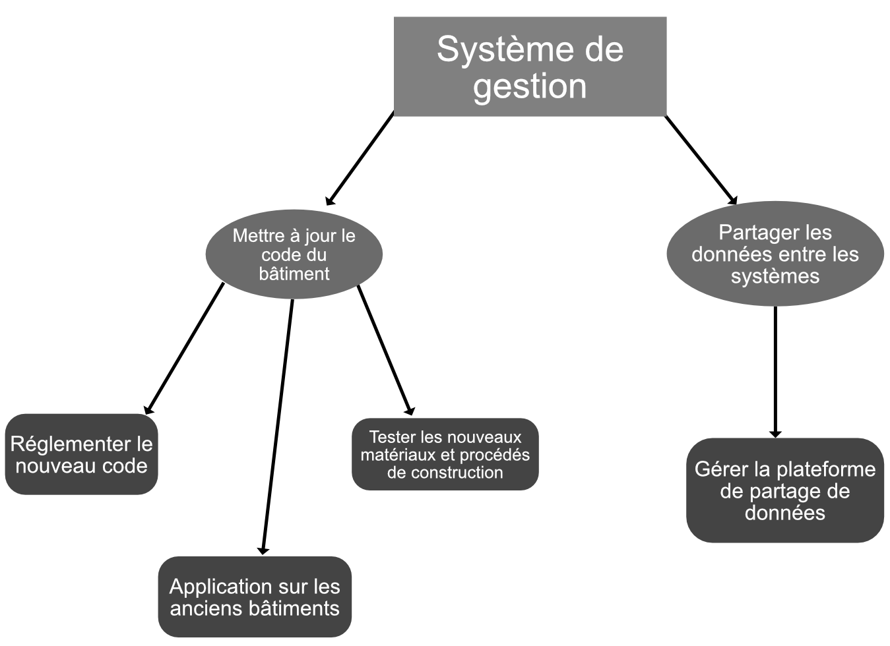
1. Architecture fonctionnelle

Slide 7
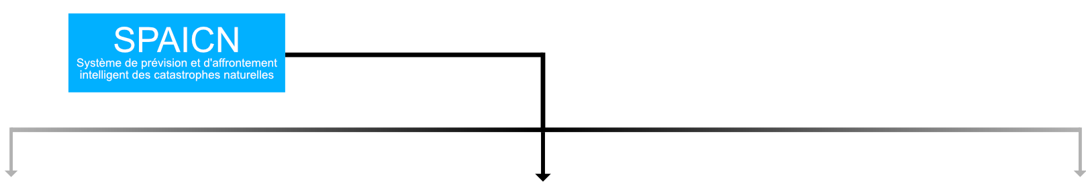
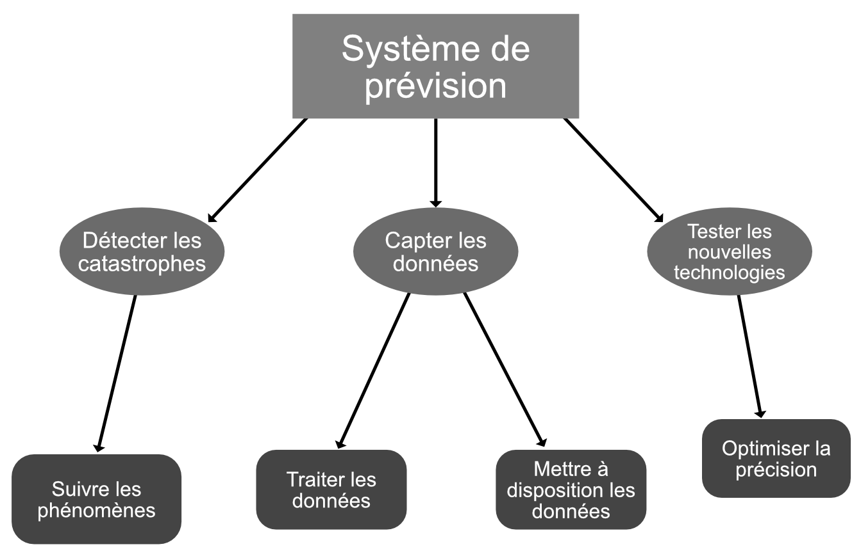
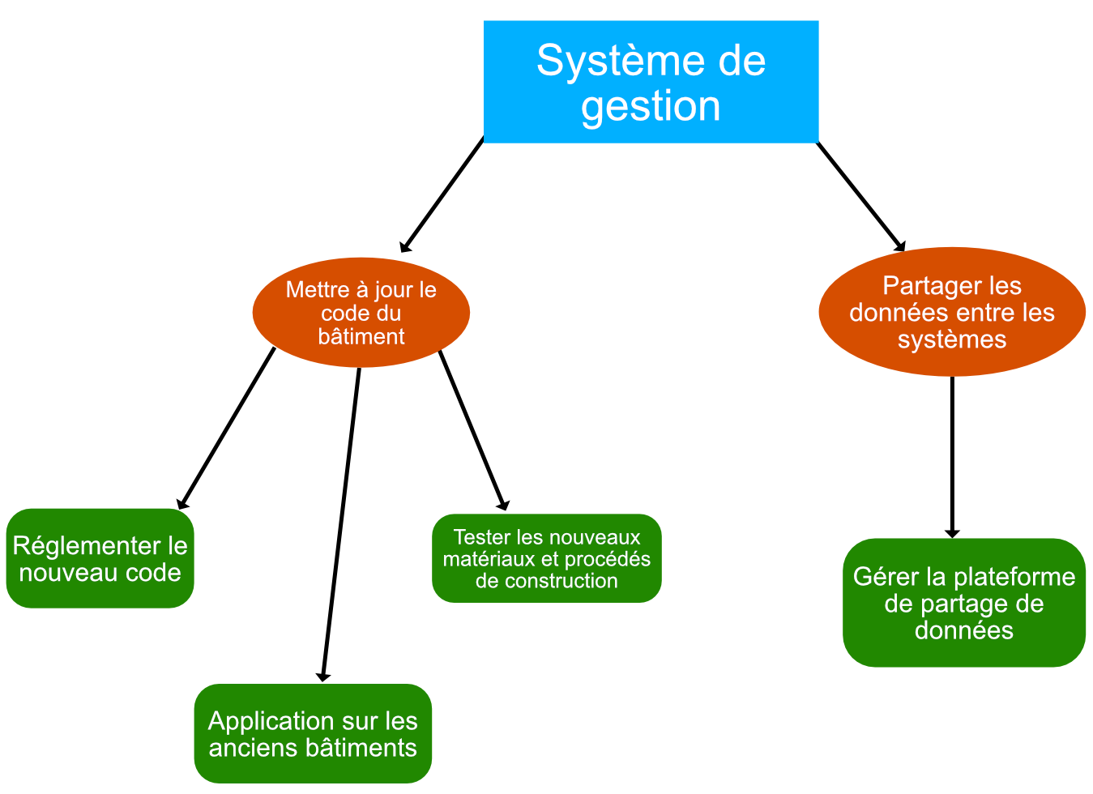
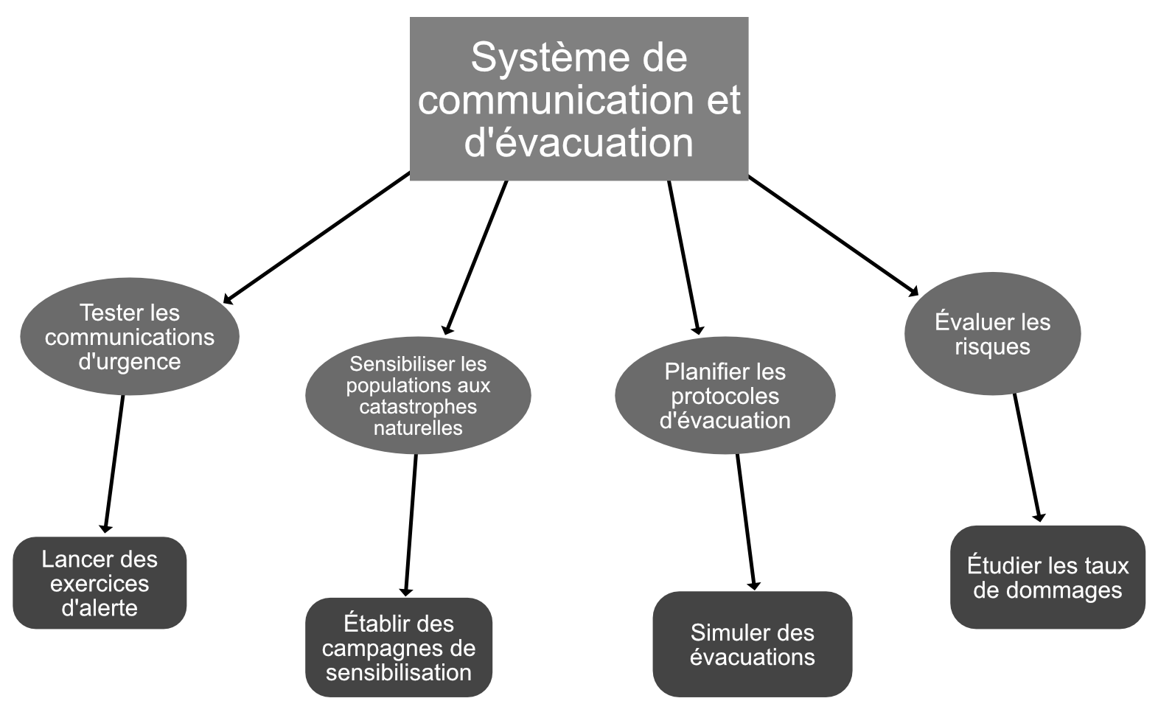
1. Architecture fonctionnelle

Slide 8
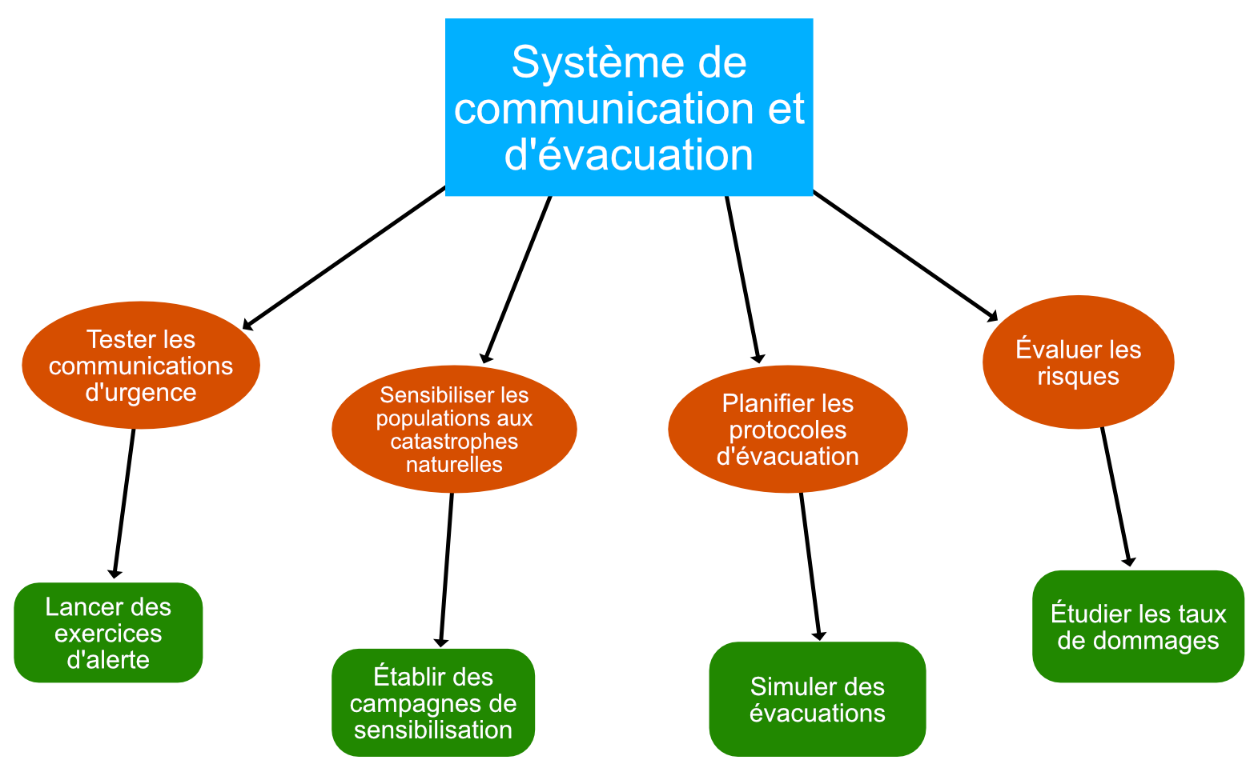
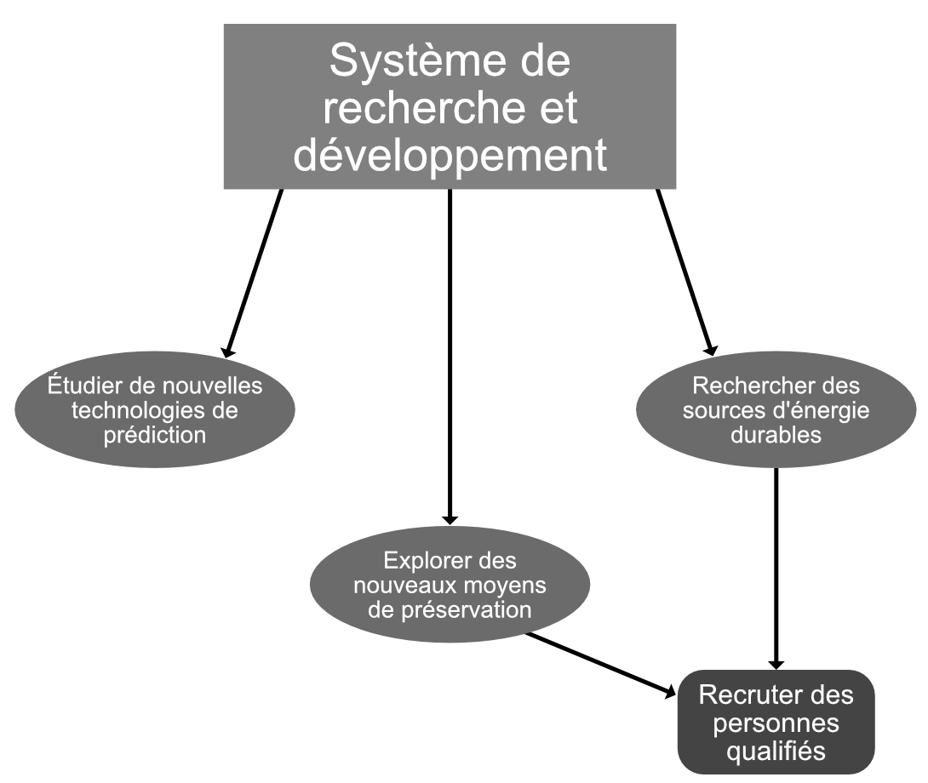
1. Architecture fonctionnelle

Slide 9
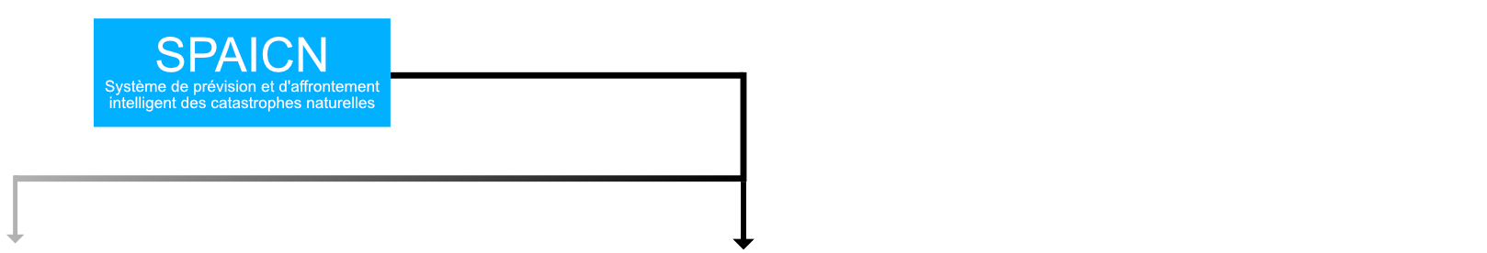
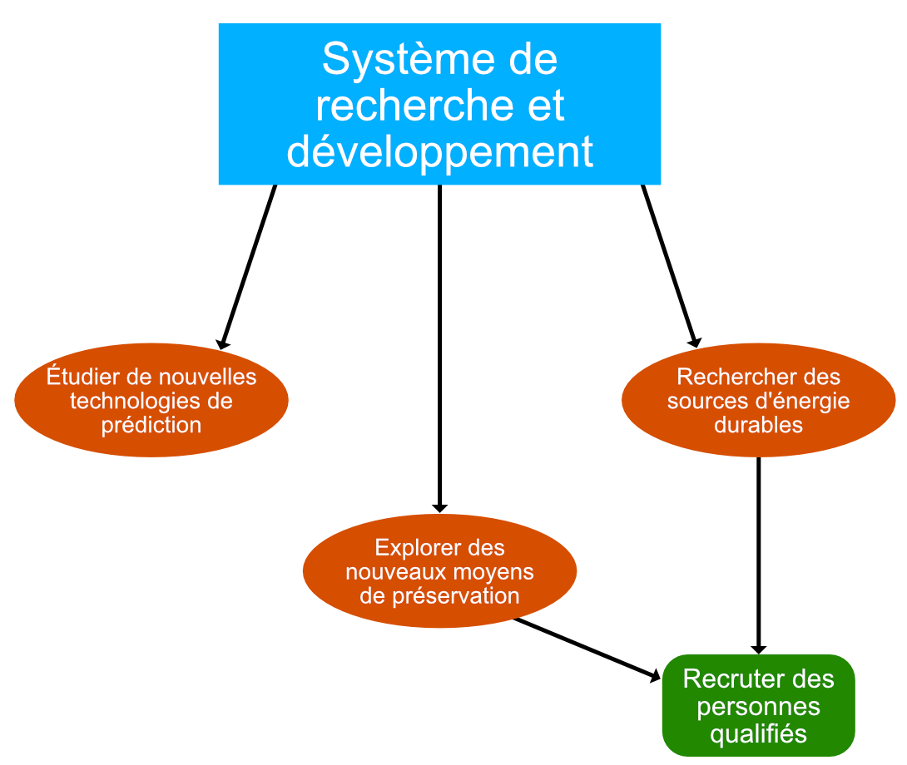
1. Architecture fonctionnelle

Slide 10
2. Architecture physique

Slide 11
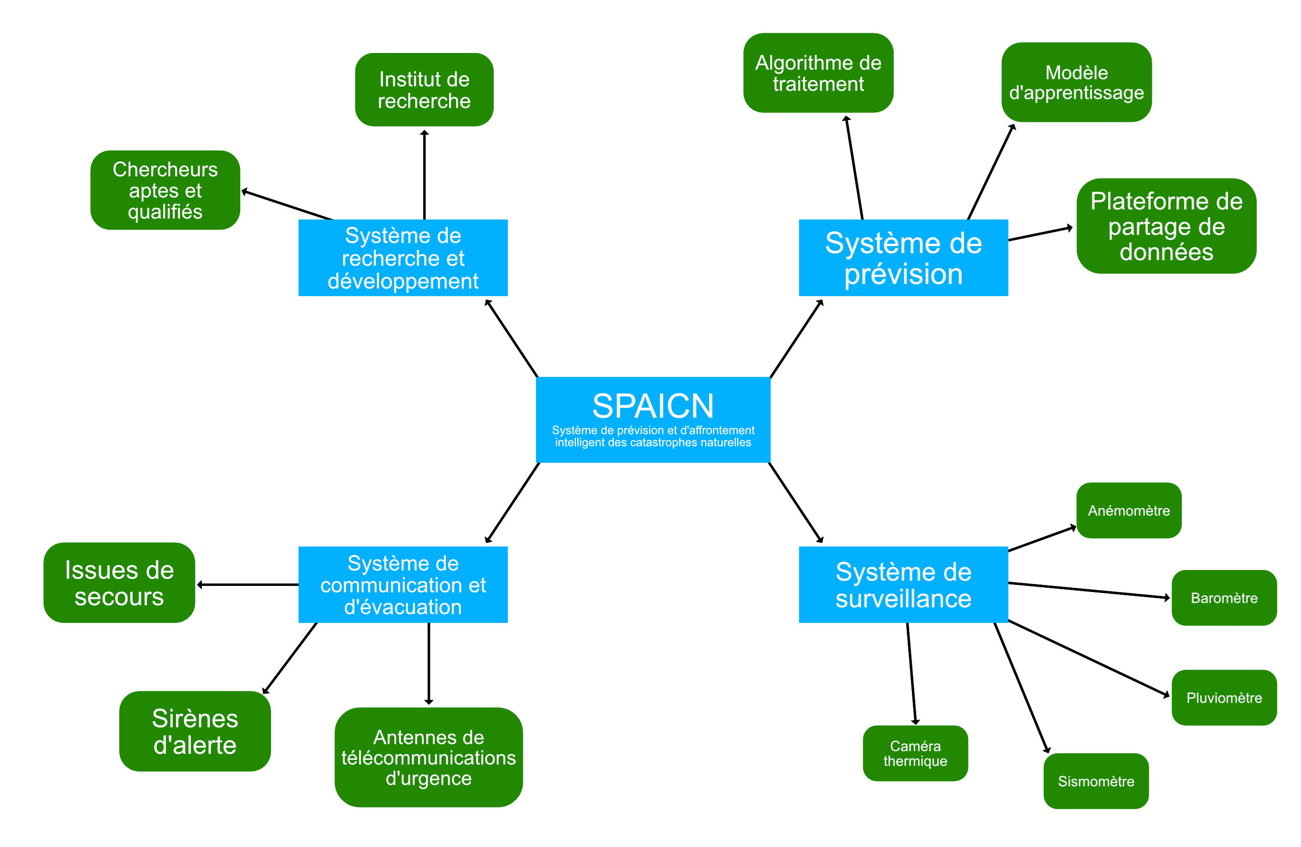
2. Architecture physique

Slide 12
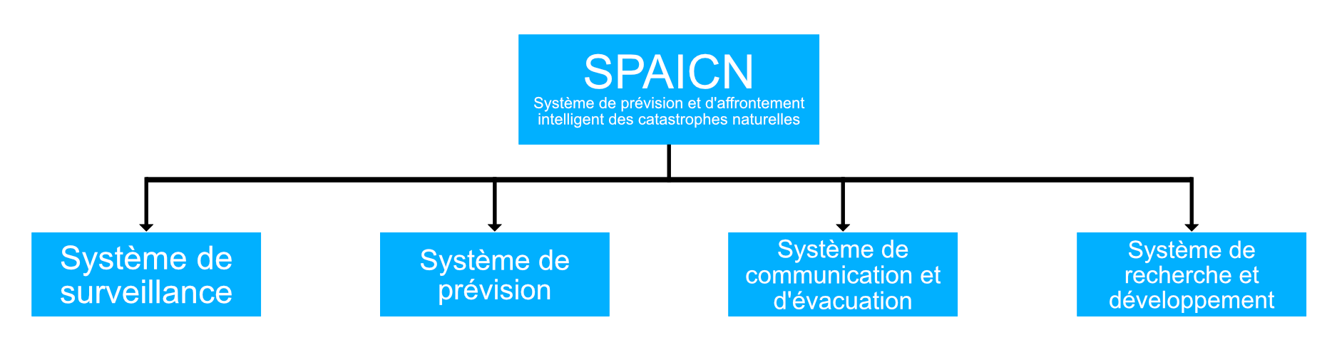
2. Architecture physique

Slide 13
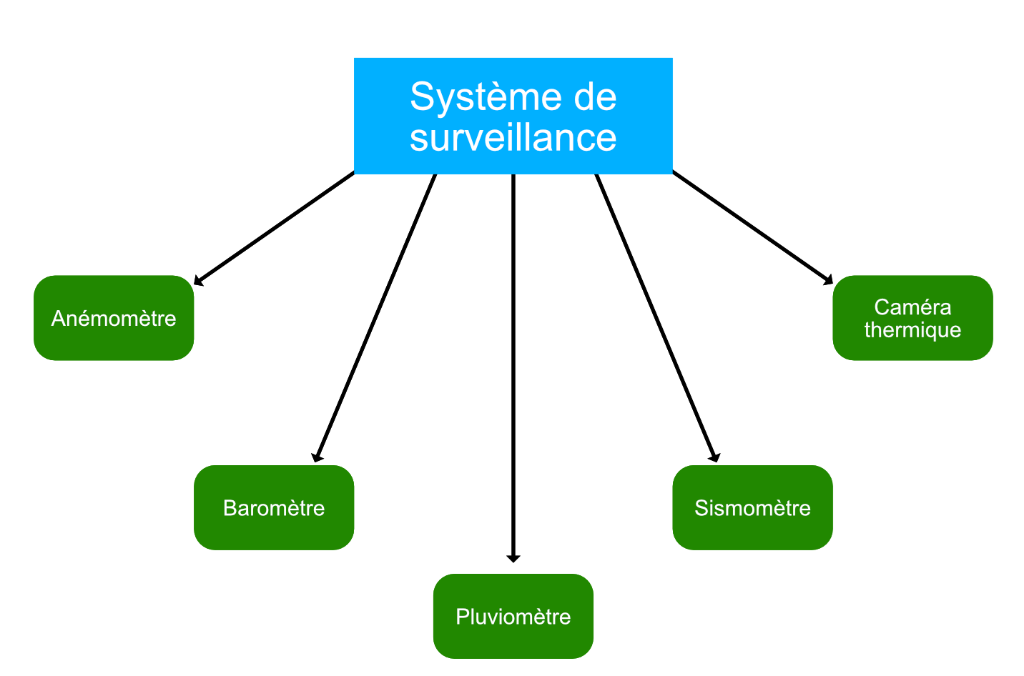
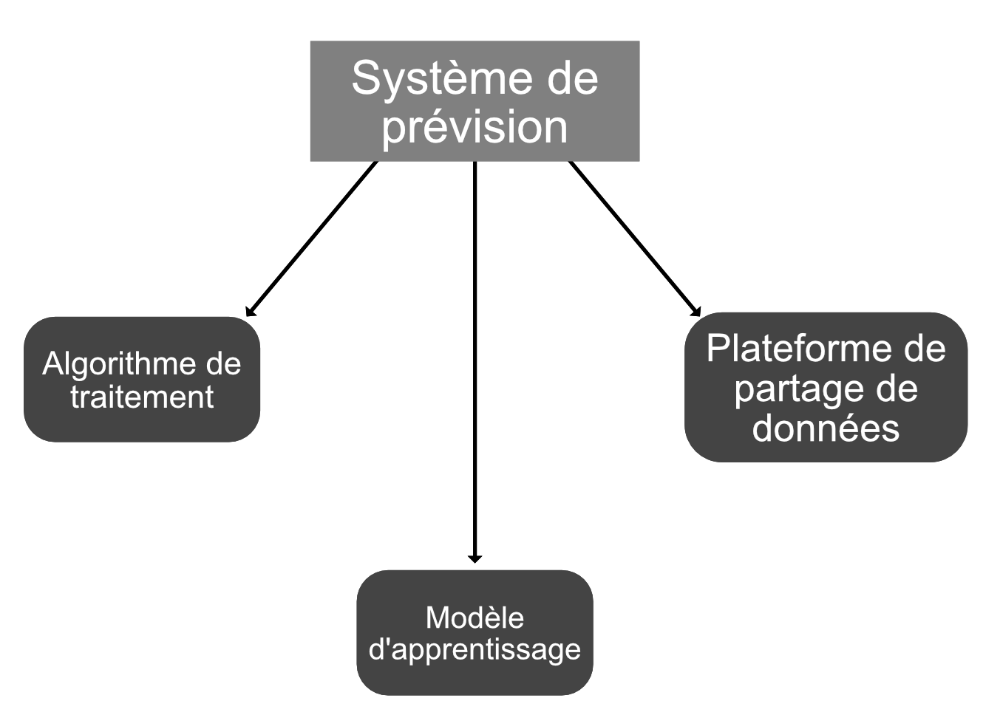
2. Architecture physique

Slide 14
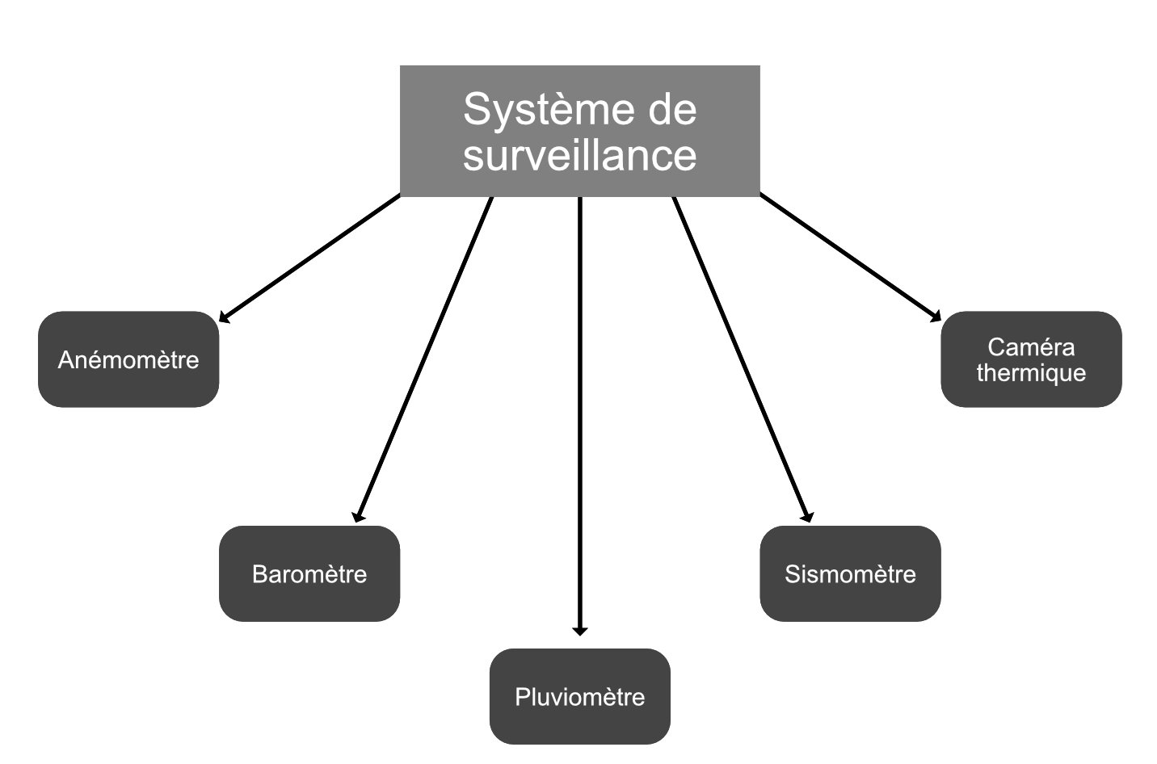
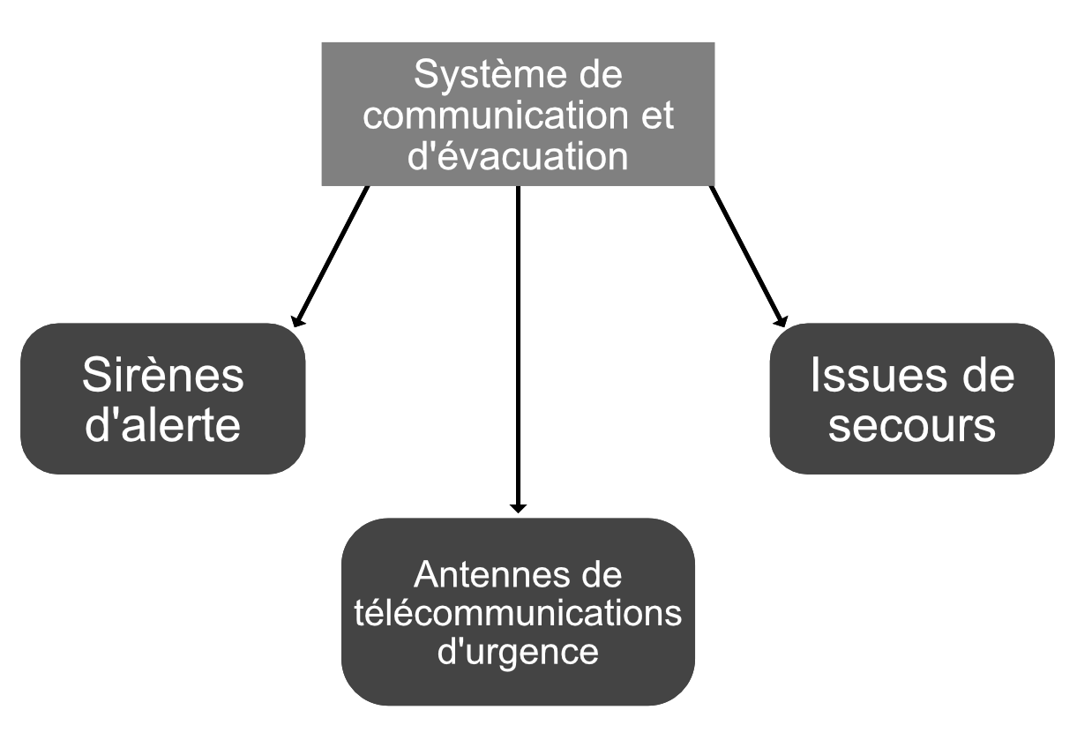
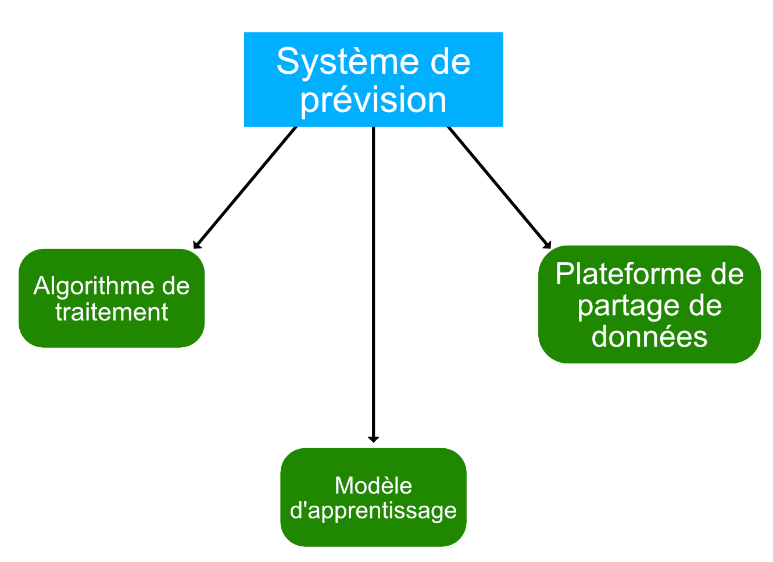
2. Architecture physique

Slide 15
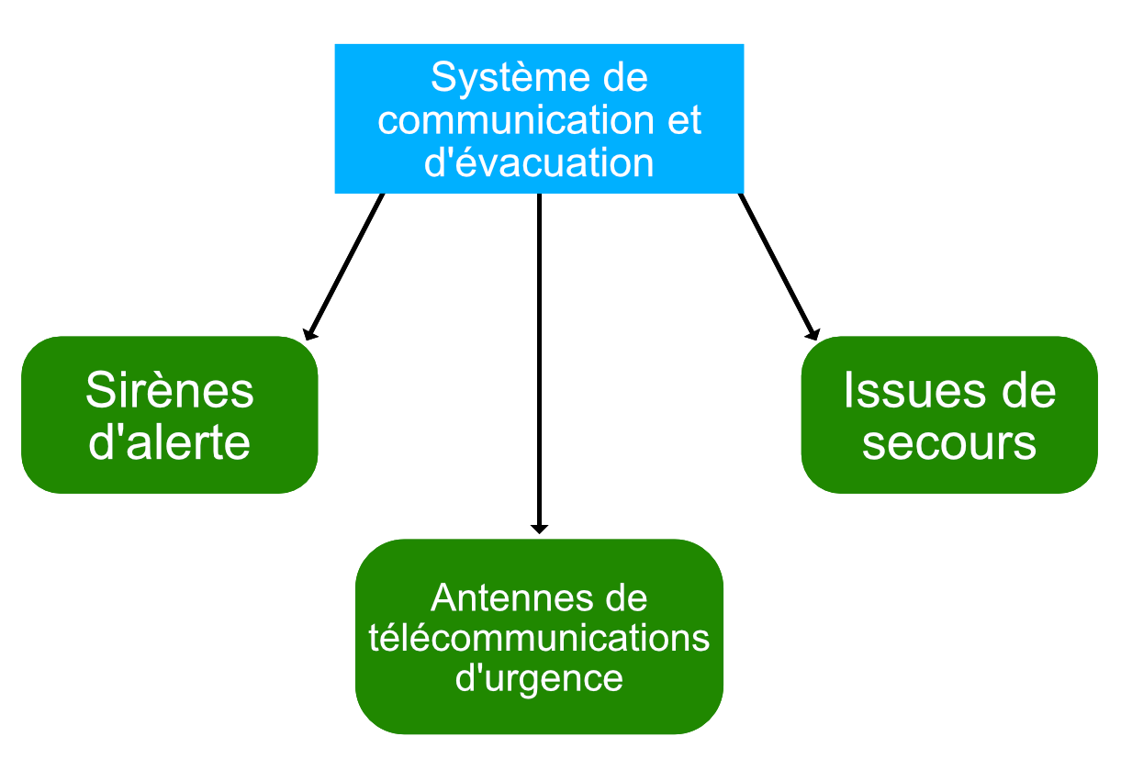
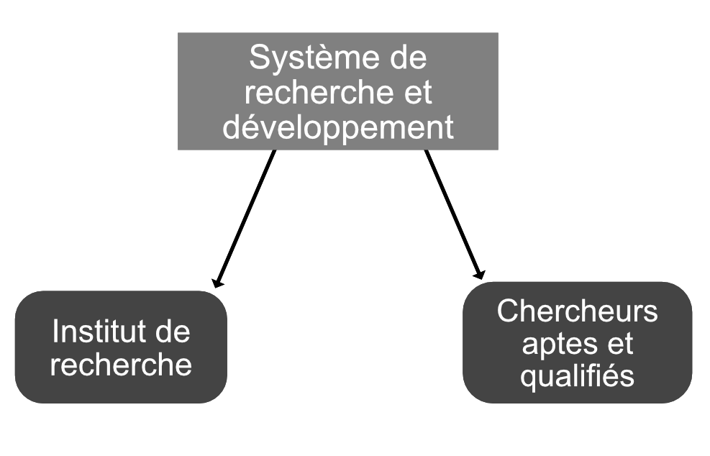
2. Architecture physique

Slide 16
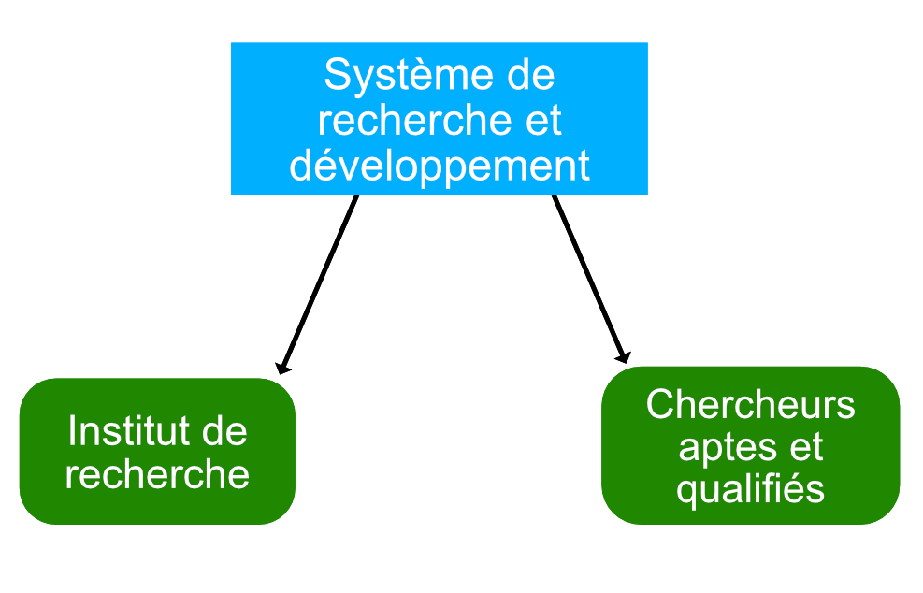
2. Architecture physique

Slide 17


Merci pour votre attention

